Slide 1
QNAP 公司簡介
2023

Slide 2
關於威聯通科技
產品應用領域
QNAP 全系列商品
營運永續性
全球布局圖
生產與品管流程

Slide 3
關於威聯通科技
QNAP 命名源自於高品質網路設備製造商（Quality Network Appliance Provider），我們致力研發軟體應用，匠心優化硬體設計，並設立自有生產線以提供全面而先進的科技解決方案。
QNAP 設立於 2004
共有 11 個分公司 / 7 個辦事處在全球 25 個國家為客戶服務
共有 1300+ 位優秀員工任職於 QNAP 全球據點
共有 600+ 位 R&D 工程師致力研發創新

Slide 4
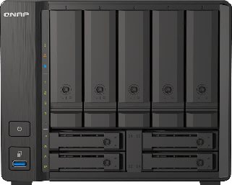
Values
智能創新，重新定義儲存、網通、視訊整合解決方案
Vision
以軟體定義開發架構，建立可適應未來的數位資訊流
Mission
以創新資料技術，驅動企業數位轉型

Slide 5
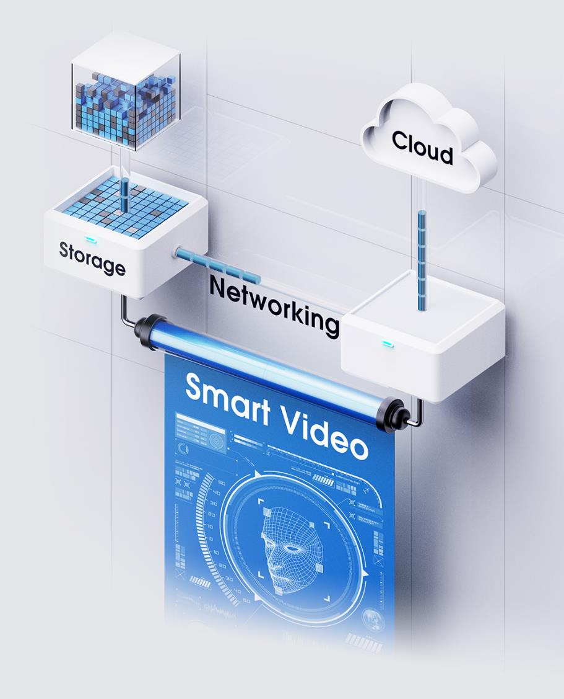
核心競爭力
儲存及網通虛擬化應用
混合雲整合及 AI 資料加值技術
自有生產基地及全製程生產線
高滲透率的行業垂直市場佈局
全球分點子公司在地化售前售後服務

Slide 6
記事年鑑
TH office:設立於泰國曼谷，提供售前及售後服務
UK office:英國辦公室及倉儲中心設立於 Swindon，服務英國及愛爾蘭客戶
HK office: 設立於香港九龍灣，提供港澳地區售前售後服務
QNAP 總部設立於台北
NL Warehouse
設立於荷蘭 Bleiswijk ，主要出貨給歐洲各國
JP office
設立於日本 Tokyo，提供售前及售後服務
2004
2012
2016
2018
2009
2015
2017
2022
US office/Warehouse設立於加州 Pomona，主要服務美洲區客戶
CA office: 設立於加拿大 Markham，提供售前及售後服務
DE office: 德國辦公室及倉庫設立於 Willich，提供高階機種給歐陸國家
IT office: 位於義大利羅馬，提供售前及售後服務
QIN: 設立於印度Bengaluru，提供研發及售後服務中心
歐洲總部: 歐洲總部設立於德國 Willich，建立倉儲及服務中心，服務歐洲客戶

Slide 7
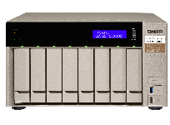
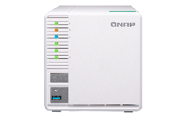
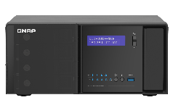
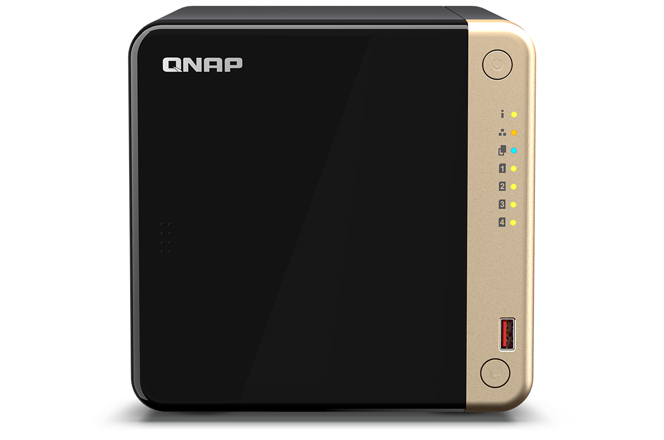
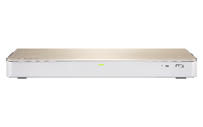
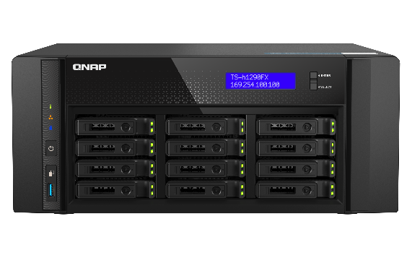
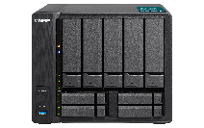
獲獎榮耀
2017 紅點產品設計大獎
2018 Best Choice Award
2021 紅點創新產品設計大獎
TVS-873 10GbE 商用 NAS
TS-328 3-bay RAID 5 NAS
QGD-3014-16PT 桌上型智能終端 PoE 交換器
2018 紅點產品設計大獎
2019 CES
創新獎
2022 紅點產品設計大獎
TVS-951X 9-bay 10GbE 多媒體 NAS
HS-453DX 無風扇 NAS
TS-h1290FX 桌上型 12-bay 全快閃 NAS
2023 TechRadar Pro Picks Award Winner for CES 2023
TS-464 四核心雙埠 2.5GbE NAS

Slide 8
全球子公司佈局
目前 QNAP 全球子公司分佈情況如下
英國
德國(歐洲總部)
Swindon 2018
2022 Willich
業務/行銷/倉儲/售後服務
業務/行銷/倉儲/售後服務
加拿大
台灣(總部)
Ontario 2015
2004 New Taipei City
業務/行銷/技術支援
研發 / 測試 / 業務 / 行銷 / 技術支援 / 倉儲
日本
美國
Pomona 2009
2016 Tokyo
業務/行銷/倉儲/售後服務
業務/行銷/售後服務
2023
韓國 (籌備中)
義大利
Roma 2015
業務/行銷
業務/行銷/售後服務
阿拉伯聯合大公國
Dubai 2023
2018 Kowloon Bay
香港
業務/行銷
業務/行銷/技術支援
印度
2017 Bengaluru
泰國
2018 Bangkok
業務/行銷/研發/技術支援
業務/行銷/售後服務

Slide 9
公司主要負責人
QNP 董事長
郭博達 (Teddy Kuo)
QNP 總經理
張明智 (Meiji Chang)
QUS
QCA
QDE
QHK
QIT
QJP
QTH
QUK
QIN
蔡慶燁 (Siimon Tsai)
美加區副總
James Wu
美加區副總
陳彥文
(Dale Chen)
歐洲區副總
張中全
(Banson Chang)
亞太區副總
周國青
(Tony Chou)
南歐區經理
楊正安
(Jack Yang)
日韓區副總
張中全 (Banson Chang)
亞太區副總
王柏森 (Posen Wang)
英國區經理
Prasanna Mumbai, Office Manager
印度研發中心經理

Slide 10
主要顧客
代理商

Slide 11
主要顧客
eShop

Slide 12
主要顧客
Retailer

Slide 13
主要顧客
Reseller

Slide 14
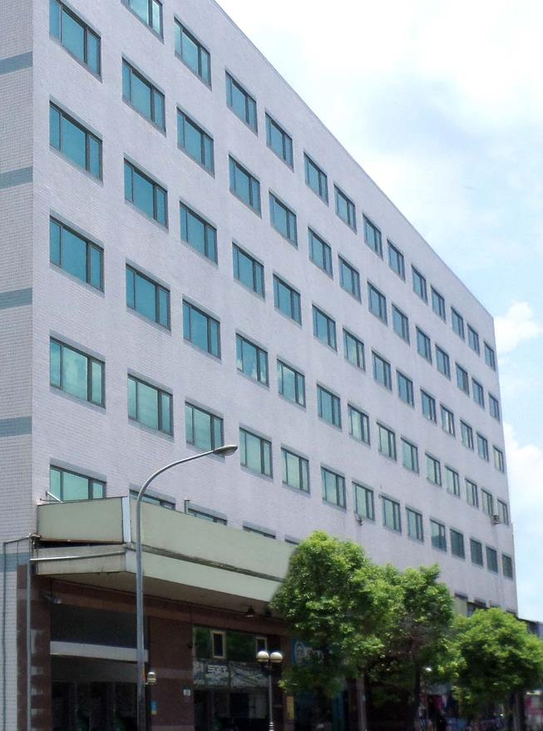
汐止總部
人數
456
業務範圍
行政
總務
財務
法務
資訊
業務行銷
產品開發
研發
測試
技術支援
運籌

Slide 15
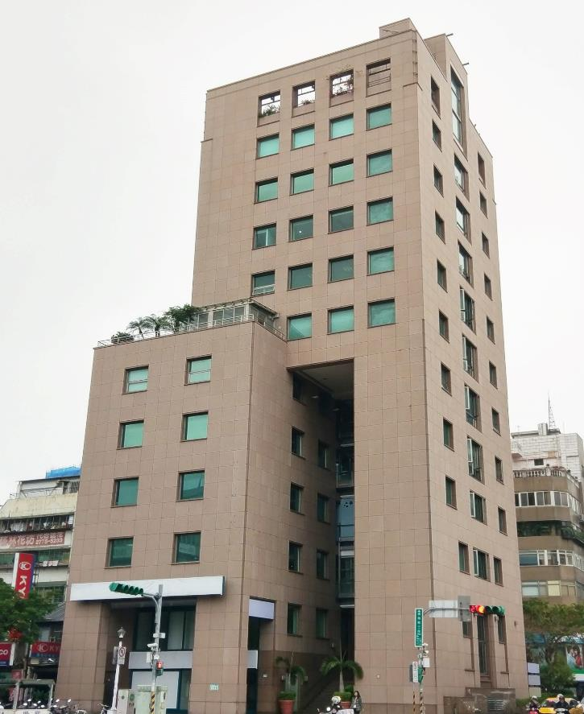
新生辦公室
人數
118
業務範圍
產品開發/研發

Slide 16
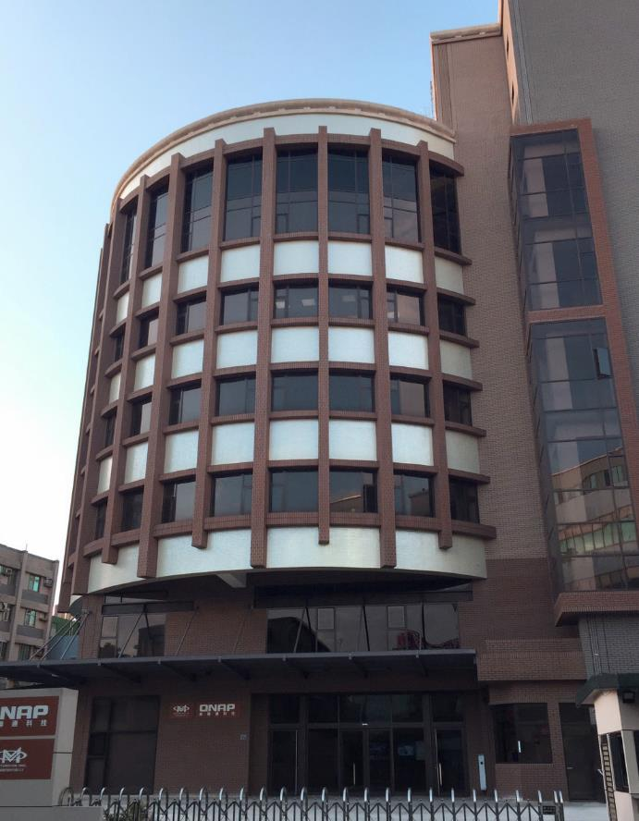
新竹辦公室
人數
98
業務範圍
產品開發/研發

Slide 17
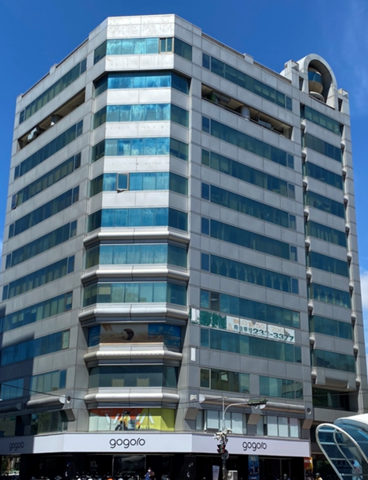
台中辦公室
人數
18
業務範圍
產品開發/研發

Slide 18
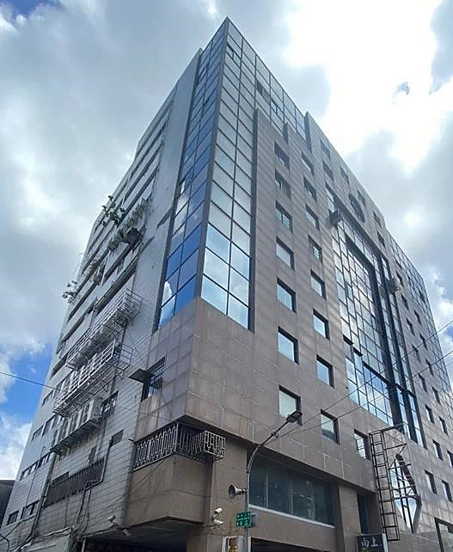
高雄辦公室
人數
57
業務範圍
產品開發/研發

Slide 19
產品應用領域

Slide 20
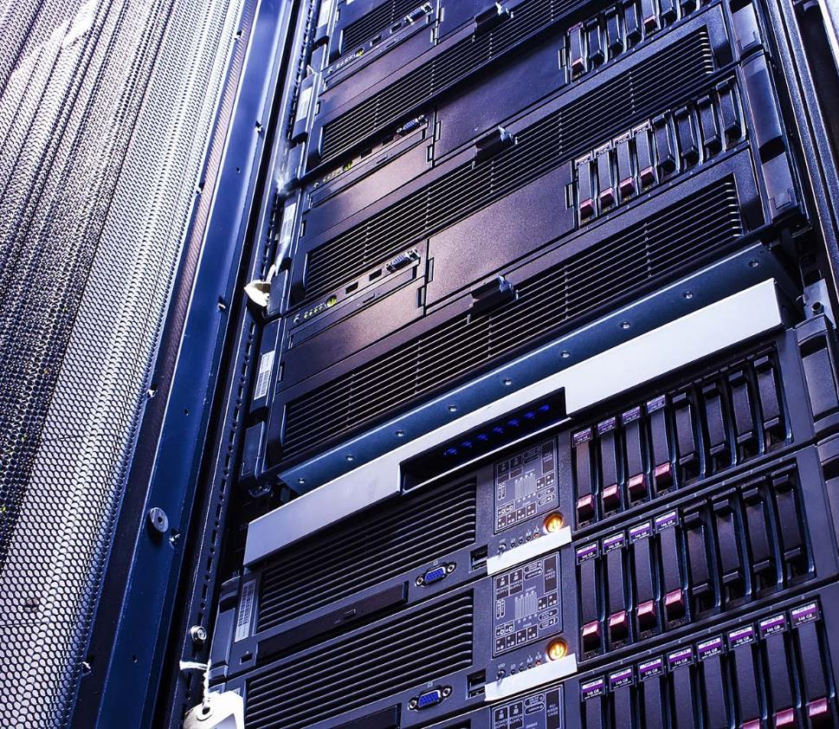
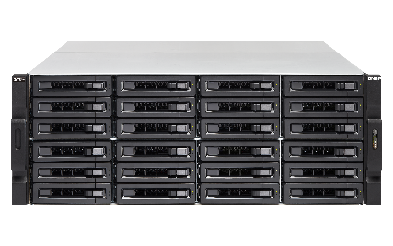
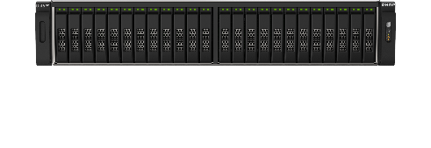
資訊工程領域
IT 儲存架構
資料備援及還原
基礎架構即服務 (IaaS)
工作區協同作業
網路基礎架構

Slide 21
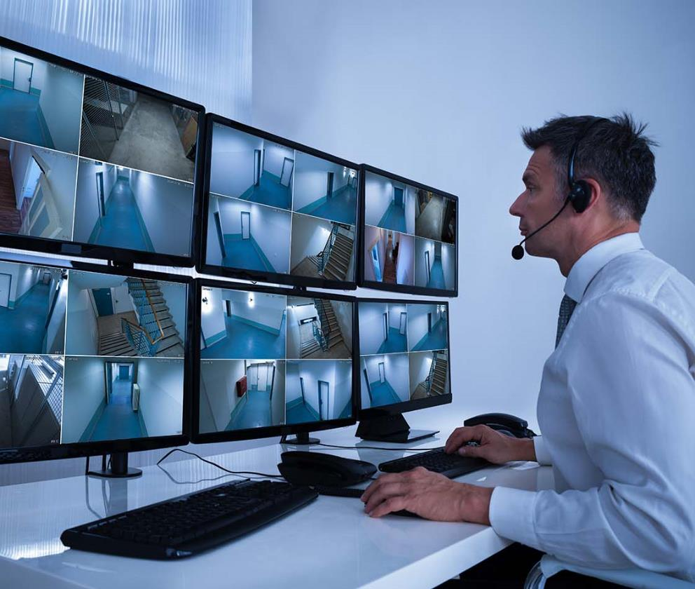
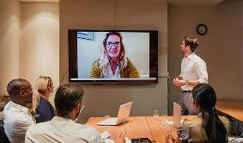
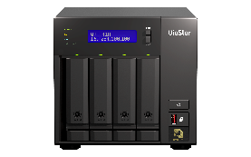
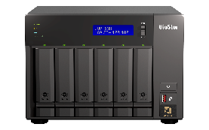
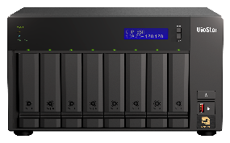
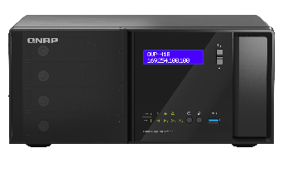
視訊監控及遠距會議系統
即時影像及監控
智慧 AI 錄影事件搜尋
高可用錄影故障接管
高畫質無線投影
多點視訊會議系統

Slide 22
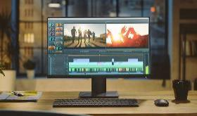
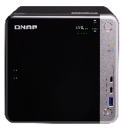
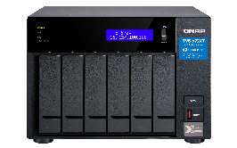
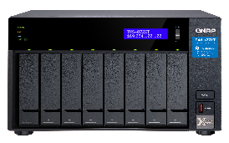
內容創作者及影視剪輯領域
4K 高解析度在線編輯
Thunderbolt 高速傳輸
PB 級檔案儲存
整合非線性編輯應用程式
直連式儲存設備

Slide 23
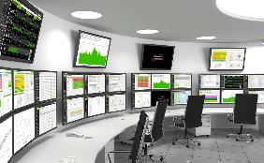
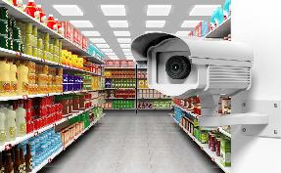
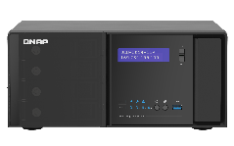
零售及百貨
AI 智慧零售數據分析
跨攝影機人像辨識追蹤
人流熱區地圖
停留率和轉化率運算
集中式雲端管理

Slide 24
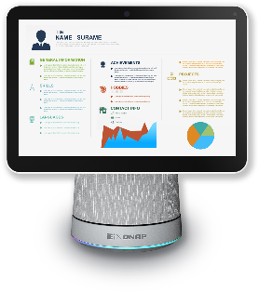
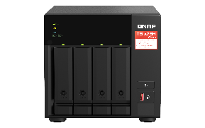
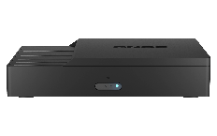
醫療領域
機敏資料儲存與備份
醫療影像機器學習模型
醫療期刊文件擷取
遠距醫療互動
整合 DICOM 圖像

Slide 25
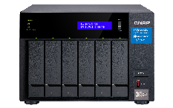
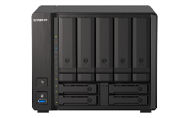
教育領域
多點資料共享同步
FTP 檔案管理系統
短機箱教室儲存設備
遠距教學互動
校園安全監控
產品
短機箱 rackmount 機種 - TS-873AeU / TS-864eU-RP / TS-435XeU
桌上型 NAS – TVS-672XT / TS-h973AX
KoiBox

Slide 26
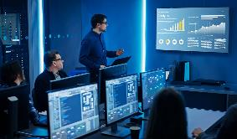
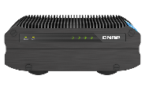
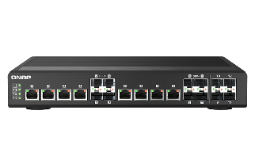
工業製造領域
寬溫寬電壓供電 NAS 系統
工規網管型網路交換器
目標式勒索病毒資安防禦系統
PoE++ / PoE+ 乙太網路供電交換器
IoT 私有雲平台
產品
TS-i410X、 QSW-IM1200-8C、 ADRA-3010P、 QGD-1602P

Slide 27
QNAP 全系列商品

Slide 28
全快閃高效儲存、極致效能
ZFS 檔案系統強大的資料精簡能力，搭配 QNAP 多重 SSD 最佳化技術，增強 SSD 效能並延長使用壽命，為企業級資料管理與關鍵任務運行提供更具成本效益的全快閃 (All Flash) 儲存解決方案。
最佳化快閃儲存效率
即時資料壓縮與壓實加快資料寫入
寫入放大 (Write Amplification) 可說是 SSD 先天的弱點，對於快閃記憶體效能以及耐用性造成極大挑戰。QNAP 獨家研發的 Write Coalescing (寫入聚合) 演算法，可將零散而隨機寫入的數據進行循序整理，並合併寫入區塊，進而減少 I/O 數量，不僅顯著提升全快閃配置的寫入效能，對 SSD 的耐用性與使用壽命亦有幫助。
線上即時資料壓縮 (Inline Data Compression) 讓大檔變小檔，有助於降低實際的 SSD 寫入次數，獲得存取加速的效果，同時也提升了 SSD 預留空間的靈活性。
服務品質
SSD TRIM
服務品質 (Quality of Service，QoS) 管理功能，可針對 LUN 或 Shared Folder 妥善分配效能資源，例如：I/O 設定 (包含：IOPS 或 Throughput) 和傳輸頻寬設定 (包含：傳輸量最大值、最小值、高載 (Burst) 或高載時間)，讓真正需要效能的應用獲得足夠資源，避免相鄰干擾 (Noisy Neighbor) 影響效能和穩定性。
隨著 SSD 數據寫入的越多，性能也就會越來越差，而 TRIM 指令可以避免寫入掉速問題。SSD TRIM 讓系統告知 SSD 有哪些資料區塊已經不再使用可安全清除，並在閒置期間清除資料來節省時間，省去在寫入過程中必須先移除無效資料的額外時間，因而有效避免新資料寫入速度變慢的問題。

Slide 29
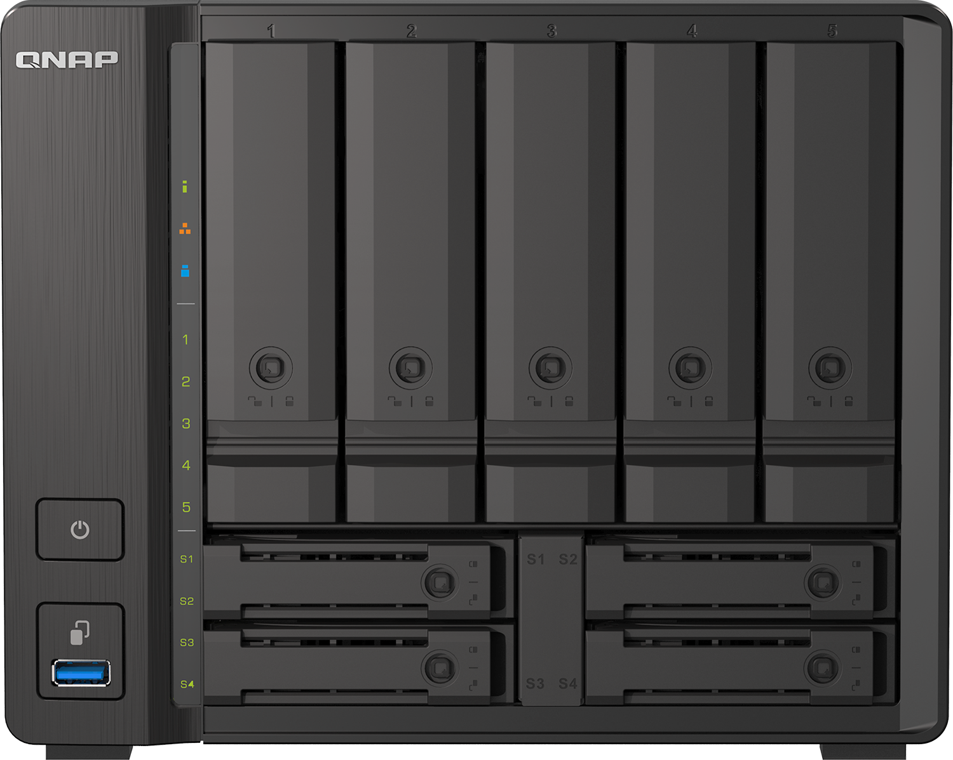
採用 ZFS 檔案系統，注重資料安全，可靠度更高
QNAP QuTS hero 作業系統，進階整合了強大的 128 位元 ZFS 檔案系統，集結超靈活容量管理、完善資料保護機制，以及效能最佳化等優勢，更能適應資料量日益龐大、複雜的商務關鍵應用。
強大的即時資料縮減技術
突破想像的 PB 級巨量儲存
線上即時處理的區塊層級 (Block-based) 資料重複刪除機制 (Inline Data Deduplication)，讓資料在寫入磁碟前就已經過刪減演算，大幅節省儲存空間占用；加上讓大檔變小檔的資料壓縮 (Inline Compression)，以及先進的即時資料壓實 (Inline Compaction) 技術，對於儲存空間的節省程度帶來重大的突破。
128 位元的 ZFS 檔案系統擁有巨大的儲存潛力，且 ZFS 原生就有強大的 RAID 邏輯磁碟管理功能。基於 ZFS 檔案系統的 QNAP 儲存方案，單一共享資料夾空間高達 1 PB 容量，更能協助企業克服當前大數據分析、邊緣預算、AI 應用等巨量資料儲存的挑戰。
近乎無限的秒速快照，多版本更安心
零秒瞬間，即時的 SnapSync 快照同步
支援 iSCSI LUN 與共用資料夾的快照，快照數量高達 65,535 份。假設每小時拍 1 張快照，一天 24 張，可維持 7 年不用刪除！
進階的區塊層級 Real-time SnapSync 即時快照同步功能，讓本地 NAS 與備援 NAS 隨時隨地保持資料同步，關鍵資料得以獲得最新、最完整而即時的備份；在關鍵時刻，備援 NAS 亦可即刻啟用，企業維運 Non-Stop！

Slide 30
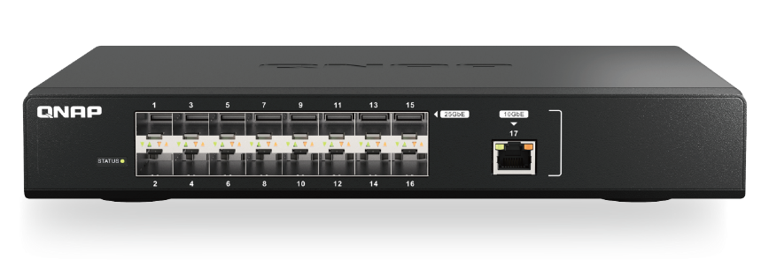
25GbE 高速網路解決方案
提升 NAS 效能密度，滿足企業對虛擬化應用、大量檔案存取、備份和復原等高頻寬作業的需求。
25GbE 就緒全快閃 NAS
TS-h3088XU-RP 預載 1 張雙埠 25GbE SFP28 網路擴充卡 (支援 25/10/1GbE)，其採用NVIDIA® Mellanox ConnectX-4 Lx SmartNIC 智慧型網路晶片，可支援 iSER (iSCSI Extensions for RDMA) 協定提升 VMware® ESXi 環境傳輸效能並大幅降低 CPU 負載。
經濟實惠 25GbE 網管型交換器
QSW-M5216-1T 25GbE 第二層 (L2)SFP28 光纖網管型交換器，以經濟實惠的價格提供多元網路介面與及高度相容性，讓中小企業快速整合至既有網路架構，無痛升級超高速骨幹網路。

Slide 31
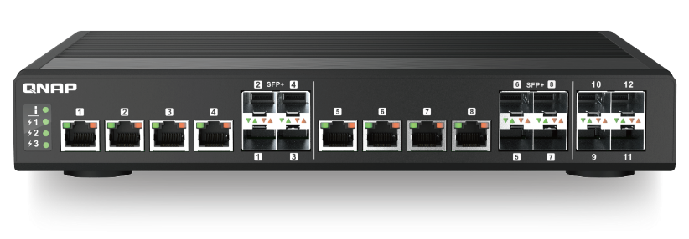
升級 10GbE 高速網路傳輸：立即與未來接軌！
10GbE 高速網路傳輸不再只是適用於高階企業網路與資料中心。QNAP 提供多元的10GbE NAS 解決方案，以合理的價格提供小型企業和家庭使用者打造安全又可靠的 10GbE 網路儲存環境，滿足企業更多應用部署的可能性。
10GbE NAS 解決方案
QNAP 提供一系列整合軟硬體的 NAS 解決方案，打造高效能的 10GbE 網路儲存環境。
10GbE 網路轉換器
10GbE 交換器
QNAP 提供 10GbE PCIe 擴充卡及 Thunderbolt™ 對 10GbE 網路轉換器，使設備輕鬆連接 10GbE 高速網路。QM2 擴充卡能為您的 NAS 或工作站增添 M.2 SSD 配置與擴充 10GbE 網路連線。
NAP 的 QSW 系列 10GbE 交換器支援 10GBASE-T 和 NBASE-T™ 標準，只要運用原有的 Cat 5e 和 6a 線材即可有感推升網路速度。同時具備 SFP+ (光纖) 和 RJ45 (銅纜) 連接埠可滿足各種網路需求。

Slide 32
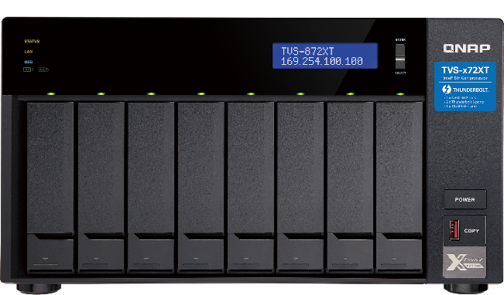
Thunderbolt NAS 打造高速、高效能的協作環境
QNAP 提供多款 Thunderbolt™ NAS 與配件，大空間搭配完善保護，提供高速、高擴充與高安全的全方位 Thunderbolt™ 解決方案。驚豔的高傳輸速度讓您可以更專注於創意工作上，不用把時間與精神浪費在瑣碎的資料拷貝與等待過程，享受真正的事半功倍。
超高速檔案傳輸
高可用性 USB Type-C
高達 40GbE 傳輸速度，大幅提升影像大檔傳輸速率，讓相片與影片的編輯和拷貝工作大有效率。
相容於 USB Type-C 連接埠，毋須更換傳輸線即可與 USB Type-C 裝置無縫銜接，輕鬆完成檔案集中儲存與快速分享。
為您的電腦增添 10GbE 連網能力！
專業影音工作室愛用！打造 Mac 與 Windows 多媒體協作工作站
創新的T2E Converter 設計，可橋接 Thunderbolt™ 3 與 Ethernet 網路介面，意即將蘋果電腦與 Thunderbolt™ 3 NAS 相互連接，便可透過 NAS 的 Thunderbolt™ 介面轉換使用 10GbE 高速網路，享有彈性且便利的資料傳輸，更省下購買 Thunderbolt-to-Ethernet 轉換器的昂貴花費。
QNAP Thunderbolt NAS 是採用 Thunderbolt™ 介面的 Mac® 使用者處理 4K 影像作業、檔案儲存與快速分享素材的最佳配備，尤其適合攝影師、製片家及圖像設計師等創意工作者使用。可連接多台 Thunderbolt™ 裝置，同時處理照片及音訊剪輯而不影響 NAS 系統效能。

Slide 33
高效經濟、彈性擴充儲存空間
資料保護，你我安心
可透過相連的電腦主機建立 RAID 磁碟陣列，增加硬碟的容錯機制，當少數硬碟壞掉的時候，仍能夠將資料找回來，給資料多一層保護。
簡單管理，輕鬆享有
直連儲存裝置 (Direct Attached Storage) ，能直接與 PC 連接，輕鬆賦予電腦海量儲存空間。DAS 不需透過網路連接，能省去心煩的網路設定和連不上裝置的無助感。此外，DAS 也具備三大制勝關鍵，用最簡單的方式提升您的儲存效率與安全。
Windows 與 Mac 使用者可透過 QNAP External RAID Manager 輕鬆管理硬碟儲存空間和健康狀態，透過即時桌面訊息通知，隨時掌握硬碟狀況。
NAS 儲存空間擴充
QNAP DAS 系列提供 USB 3.2 Gen 2 Type-C 和 SATA 兩種傳輸介面，讓儲存與備份任務更加流暢快速，並可透過 QTS / QuTS hero Storage & Snapshots (儲存與快照總管) 為 QNAP DAS 系列進行設定和儲存管理，無痛串接 QNAP NAS。
免除繁雜設定，簡易上手
DAS 即插即用，免除複雜的網路設定，PC 擴充輕鬆完成。具備退出快捷鍵，備份完成後，只要按下按鍵，即可安全地將 DAS 從電腦中退出。
PC 儲存空間擴充
QNAP DAS 系列磁碟陣列外接盒是您擴充電腦儲存空間的全新選擇。 QNAP DAS 提供 USB 3.2 Gen 1 Type-C 傳輸介面，快速完成儲存與備份任務，並同時支援軟、硬體 RAID 組態設置，設定簡單又彈性。

Slide 34
標準 MP4 錄影檔
新世代的智慧監控與遠端備份方案
QVR Elite 錄影檔為標準 MP4 媒體格式，可在各裝置順暢播放。此外透過 Hybrid Backup Sync 或 HybridMount 可輕鬆備份至其他 QTS/ QuTS hero NAS 或雲端儲存空間，為用戶帶來更高便利性。
輕鬆擴充儲存空間
QVR Elite 可輕鬆建立多重錄影空間，且當儲存需求增加或 QVR Elite 錄影空間不足時，您可串接 QNAP 儲存擴充設備輕鬆為 QNAP NAS 擴充容量。
QNAP 新一代 QVR Elite 安全監控方案，提供彈性的訂閱型授權，讓您依照攝影機頻道數量彈性購買、輕鬆啟用，並隨時依照部署需求靈活調整訂閱方案。您可在 QNAP NAS 上建立獨立監控環境，並享有 NAS 的高可擴充儲存空間，進行攝影機管理、錄影空間規劃、即時監控，及錄影回放。
低成本：每月彈性訂閱制
QVR Elite 獨創中小企業「訂閱制」的監控系統方案，提供月訂閱期、一年訂閱期、三年訂閱期選擇，讓中小企業以每月每頻道最低 US $ 1.99 起的超低月付佈建監控系統，大幅降低建置成本，並可根據需求即時做出頻道增減調整，達到高效的彈性成本控管。
透過 HDMI 輸出監控影像
QVR Smart Client 適用於具備 HDMI 的 QNAP NAS，讓您無須透過電腦即可直接將畫面透過 HDMI 輸出大螢幕瀏覽，在介面上輕鬆執行 Smart Search 搜尋，並且在時間軸 (Timeline) 輕鬆查看搜尋結果。
AI 運算：智慧運用監控影像
QVR Elite 可整合各式 QNAP AI 影像分析應用，如：QVR Face、QVR Human、QVR DoorAccess 等，將您監控系統輕鬆變為門禁系統、人臉辨識系統、人流偵測系統等，讓您在安全監控同時，系統自動從錄影畫面中找出新的商業機會。
QVR Pro Client: 集中監控及管理
QVR Pro Client 能夠讓您在遠端同時監看多個頻道，並自由切換即時影像或回放模式，輕鬆掌握所有監控的區域。

Slide 35
打造私有雲，存取檔案不受限
簡單、快速，大容量滿足所有備份需求
QNAP NAS 擁有許多功能，但他的核心是保護您的數位資產的檔案備份解決方案。用 QNAP NAS 定期備份資料，讓資料遺失成為過去式。
多媒體影音體驗
相較於公有雲有限的儲存空間及安全性疑慮，擁有大儲存空間的 QNAP NAS，讓您不僅可以恣意存放資料，還能夠輕易、安全地將 NAS 內的檔案即時分享，不受時空限制。
QNAP NAS 提供多種多媒體應用程式，包括 Photo Station、Video Station 以及 Music Station，讓您輕鬆管理及播放 NAS 中的照片、音樂及影片。
透過 myQNAPcloud 遠端存取 NAS
myQNAPcloud 提供更簡單、更安全的方式存取擺放於家中或辦公室的 NAS 資料。擁有專屬的私有雲空間，帶給您比 USB 隨身碟更方便的檔案存取與分享體驗。
備份電腦資料、快照雙重保護的安全檔案中心
快照 (Snapshot) 是保護 NAS 資料的重要利器，可快速還原大量檔案，更透過區塊層級 (Block-based) 運作，在加密勒索軟體危機四伏的網路環境中，帶來可靠的保障。
支援 HDMI 輸出，大螢幕投放更過癮
將 QNAP NAS 連結 HDMI 顯示器，即可享有多種使用方式，不論是觀賞多媒體影音檔案、開啟瀏覽器上網、管理 NAS 系統、即時觀看/回放監控影像，都可輕鬆達成！

Slide 36
ADRA 網路偵測及應變 (Network Detection and Response, NDR) 設備
威脅偵測機制
ADRA NDR 還可模擬多種常見網路服務成為威脅陷阱 Threat Trap，形成主動防禦，等待目標式勒索病毒發動攻擊。一旦惡意軟體發作，ADRA NDR 就可偵測到惡意行為，並進行後續分析及應變動作。ADRA NDR 偵測到可疑活動後，便會透過深度分析進行比對，確認威脅的類型及威脅程度，同時亦會將不同時間點的偵測事件交互進行關聯分析，作為判斷風險等級的進一步條件，形成穩固可靠的內網保護。
QNAP ADRA 快篩網路偵測及應變 (Network Detection and Response, NDR) 解決方案可選擇性過濾網路流量，並偵測惡意軟體的橫向移動擴散，有效阻止惡意攻擊者活動將您的資料外洩或加密。
威脅分析
當威脅偵測功能發現可疑活動後，ADRA NDR 會分析網路流量封包，並比對一系列已知規則來判斷攻擊類型。ADRA NDR 會對一段時間內偵測到的不同可疑活動進行交叉分析，確認其是否互相關聯，以作為推定相關風險等級的額外條件。
主動防禦快篩偵測內網擴散
威脅回應
ADRA NDR 可精準偵測區網內的惡意軟體活動，且不影響網路效能。ADRA NDR 採用 QNAP 自行研發的快篩機制 Threat Watch，依照一系列條件過濾可疑網路活動並加以分析，再根據您設定的應變原則處理異常事件及風險。此方式不僅能大幅提升網路安全等級，更可確保通訊順暢無阻，不影響速度且不造成延遲。
自動隔離受惡意軟體影響的裝置，將攻擊控制在最小範圍，且未中毒裝置不會受影響，不須切斷所有網路連線。IT 管理人員可手動進行多種動作 (包括隔離及暫時放行)，靈活應對各種營運需求。

Slide 37
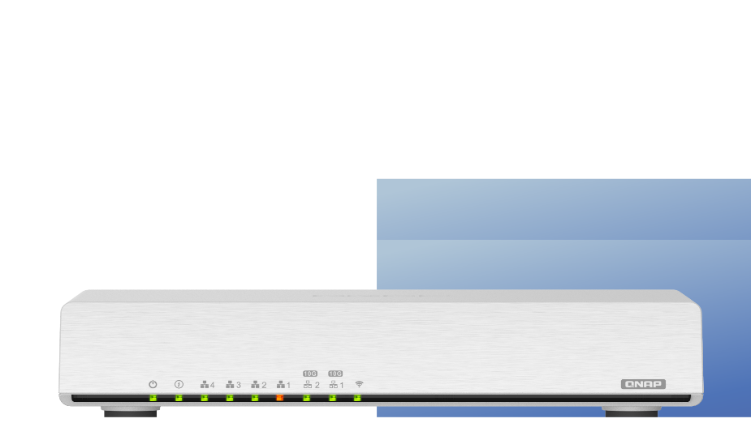
SD-WAN 網路優化解決方案，為中小企業打造全新的敏捷 IT 架構
QuWAN 是 QNAP 獨家的 SD-WAN 智慧網路優化方案，支援多分點自動組建 IPsec VPN 加密網路及雲端集中管理，可雲端部署 QVPN 終端裝置連線，並可運行於各式 QNAP 硬體設備或是 VMware ESXi 等自有 Hypervisor 平台上，讓中小企業以高成本效益的預算，超前部署靈活可靠的全新 IT 架構，因應企業數位轉型、商業拓展與遠距工作型態。
自動化 VPN 部署
智慧優化頻寬
QuWAN 能自動建立網狀式虛擬私人網路 (Auto Mesh VPN)，而不需對每一台設備逐一設定大量的靜態 VPN 路由
QuWAN 智慧化配置所有網路頻寬，採用頻寬聚合、QoS 負載平衡達成外網頻寬加總、頻寬優先使用權以及網路加速
雲端集中管理
節省成本
總部 IT 人員能透過便利的雲端平台，輕易於遠端集中部署與管理各分點網路
QuWAN 將一般光纖或寬頻網路傳輸效益最大化，讓您省去複雜VPN 硬體設備佈建與頻寬支出
網路資安防護
可視化管理介面
採用深度封包檢測技術 (DPI, Deep Packet Inspection)，具防火牆功能可自動偵測惡意封包，將特定應用列為黑名單，保障企業網路安全性。
一目了然的儀表板 (Dashboard)、友善的拓蹼與 eMap 可視化介面，除了利於 IT 人員即時監控網路狀況，並能隨時匯出網路分析報表

Slide 38
高覆蓋率的家庭
Mesh Wi-Fi 網路環境
QMiro-201W 和 QMiroPlus-201W 支援三頻 Wi-Fi 5 無線傳輸及 Mesh Wi-Fi 無縫切换 (Handover)，提供穩定的 Wi-Fi 連線，並確保最佳訊號品質不斷線。
高覆蓋率 Mesh Wi-Fi，家中每個角落皆可輕鬆連線
專屬三頻 Mesh Wi-Fi，網路不再壅塞
住家格局造成 Wi-Fi 訊號不良？沒問題，您只要配置多個節點設備組成網狀路由，透過 QMiroPlus-201W / QMiro-201W 內建 Mesh Wi-Fi 無縫切換 (Handover) 技術，讓您在不同房間甚至是不同樓層移動時，不須重新選擇網路存取點即能自動切換連上最近的 Mesh Wi-Fi 路由器，確保最佳訊號品質不斷線。
QMiroPlus-201W / QMiro-201W 支援三頻 Wi-Fi，除了 2.4GHz/5GHz 雙頻段外，內建專屬 Mesh Wi-Fi 5GHz 高速頻段，提供 Mesh Wi-Fi 路由器間高頻寬連線，相較一般雙頻的 Mesh 路由器，路由器之間的 Mesh Wi-Fi 頻段不需與供給無線裝置的 5GHz 頻段共用，讓無線網路更穩定不壅塞。

Slide 39
智慧視訊會議解決方案
KoiBox-100W 搭載 KoiMeeter 視訊會議作業系統
QNAP KoiMeeter 高畫質視訊會議系統，支援無線投影與跨平台多方通話，並可錄影直存本機，適合中小型會議室配置。
4K 無線投影，沒有「線」制
撥打視訊、無線投影、錄製會議，一氣呵成
QNAP 智慧視訊會議解決方案是高畫質視訊會議系統，支援無線投影與跨平台多方通話，並可錄影直存本機，適合中小型會議室配置
4K 無線投影方案不需接線，也不用額外安裝軟體，免去繁雜的佈線及額外添購投影設備的成本。
4 方通話，溝通無礙
QNAP KoiBox-100W、KoiMeeter、KoiMeeter 手機 App和其他 SIP 視訊通話系統與雲端會議系統，跨平台開會通暢無阻。
會議記錄儲存本機
KoiBox-100W 具備 1 個 2.5 吋 HDD/ SSD 插槽，可儲存會議影音、無線投影畫面與分享檔案，供隨時調閱，或作為後續教育訓練使用。
最佳化雲端會議體驗
QNAP 智慧視訊會議解決方案支援時下流行的雲端會議服務，例如 Zoom®、Skype™、Microsoft Teams®、Cisco Webex®以及 Google Meet™ 等視訊通話系統與雲端會議系統，讓跨平台開會暢通無阻。

Slide 40
營運永續性

Slide 41
ISO 全球品管流程
通過國際性的品質認證確保 QNAP 的產品與服務符合高品質的水準
ISO 14001
環境管理系統
ISO 45001
職業安全衛生管理系統
社會責任驗證
ISO 27017
雲服務資訊安全管理
ISO 27018
雲服務個人資料保護管理
ISO 9001
品質管理系統
ISO 27001
資訊安全管理系統

Slide 42
QNAP ESG 執行準則
環境保護、員工健康安全、社會參與是企業履行社會責任及追求永續經營的準則
環境永續
員工照護
公司治理
環境永續政策
營運減碳管理
永續採購
環境發展教育
供應鏈管理
能源和廢棄物管理
員工薪酬與福利
勞工權益
工作環境
人力資源管理
勞資關係
職能發展與教育訓練
誠信經營
組織策略
法令遵循
資訊透明度
內部稽核
利益關係人溝通
客戶參與
社會參與
產品和服務責任
確保客戶資料的安全性
顧客關係維護
綠色產品
社會關懷
社區參與
公益策略規劃與執行
公司形象

Slide 43
綠色產品設計管理
QNAP 以聯合國永續發展目標 (SDG 12) 為理念，將地球永續視為公司發展願景，從產品設計、削減有害物質與包裝設計等方面著手，透過創新的思維、開發低耗能與低關聯物質等綠色產品。
綠色物料
綠色包裝
產品回收
RoHS II
RoHS China
REACH
United States “TSCA” regulation
Taiwan EPA
Conflict Free Minerals Policy
EU Deca-BDE, PFOS 以及 DMF
EU Packaging and Packaging Waste Directive 94/62/EC
Pb, Cd. Hg, Hexavalent Cr 的總量不超過 100mg/kg(ppm)
Waste Electrical and Electronic Equipment (WEEE) Directive

Slide 44
遵守 RoHS 規範
程序管理
產品記錄管理
PLM RoHS 規範資料庫提供詳細的 RoHS 管理資訊
RoHS 符合 IEI 無鉛生產
敏捷優勢
敏捷企業整合
文件管理及控制
產品來源
綠能製造
RoHS 規範
入倉的原料經過危險性測試，尤其是 Cr、PBB 以及PBDE
檢視及標記
品質管理
SPECTRO XEPOS
Benchtop X-Ray Fluorescence Spectrometer

Slide 45
環境保護責任
QNAP 計畫於 5 年內降低 4% Co2 排放量
執行準則將以 ISO 14001 環境管理系統為主
更新節能設備、Co2 排放追踪
全公司使用 LED 燈和變頻空調來減少用電量
廢汽
廢水
垃圾
碳排放量

Slide 46
供應鏈管理
QNAP 擁有經驗豐富的供應鏈管理團隊，使用先進的 ERP 工具幫助客戶獲得競爭優勢。
QNAP 確保顧客依據下列的準則降低 TCO (Total cost of ownership)
競爭性的成本
衝突礦產採購策略
降低投資
穩定的品質
上市時間
可靠的來源

Slide 47
QNAP 全球布局

Slide 48
QNAP 七堵工廠
建築面積
19,180
平方米
2021 年 PCBA 產能
30K /月
SMD x5 & DIP x2
2021 年系統產能
28K /月
組裝線 x13

Slide 49
USA
辦公室/倉儲中心
成立時間
2009
地點
Pomona CA

Slide 50
USA
辦公室/倉儲中心
員工人數
47
業務範圍
售前&售後服務
倉儲中心

Slide 51
Germany
歐洲總部
成立時間
2022
地點
Willich

Slide 52
Germany
歐洲總部
員工人數
50
業務範圍
售前&售後服務
倉儲中心

Slide 53
Canada
辦公室
成立時間
2015
地點
Markham, Ontario

Slide 54
Canada
辦公室
員工人數
11
業務範圍
售前&售後服務

Slide 55
Italy
辦公室
成立時間
2015
地點
Roma

Slide 56
Italy
辦公室
員工人數
8
業務範圍
售前&售後服務

Slide 57
Japan
辦公室
成立時間
2016
地點
Tokyo

Slide 58
Japan
辦公室
員工人數
15
業務範圍
售前&售後服務

Slide 59
India
辦公室
成立時間
2017
地點
Bengaluru (Bangalore)

Slide 60
India
辦公室
員工人數
48
業務範圍
研發&售後服務

Slide 61
Thailand
辦公室
成立時間
2018
地點
Bangkok

Slide 62
Thailand
辦公室
員工人數
7
業務範圍
售前&售後服務

Slide 63
UK
辦公室 / 倉儲中心
成立時間
2018
地點
Swindon

Slide 64
UK
辦公室 / 倉儲中心
員工人數
13
業務範圍
售前&售後服務
倉儲中心

Slide 65
HK
辦公室
成立時間
2018
地點
九龍灣

Slide 66
HK
辦公室
員工人數
7
業務範圍
售前&售後服務

Slide 67
QNAP 品質管理與生產流程

Slide 68
QNAP 品質控制管理
Design
Manufacturing
Customer
Quality Assurance
Quality Assurance
Quality Assurance
R&D
IQC
Customer
Component yield rate
Annual customer satisfaction survey & feedback
NPI
ECR/ECN
P/N approval
LQC
First article inspection
On line audit
FAE & RMA
QA Lab
OQC
Customer application service
Return product analysis
Technical support
DOA & RMA
Product lifecycle management
Production traceability
Quality traceability
Mechanical/signal/environmental reliability capability
Networking products reliability capability
Certifications (EMC/Safety)
Finish goods yield rate
QE
Analysis defect symptom
Feedback issues
Track improvement

Slide 69
品管測試設備
振動測試
落摔測試
振動測試
3D 列印 RP 樣品
熱感分析實驗室
自然對流恆溫腔室
紅外線熱像儀
數據採集儀

Slide 70
熱流量測技術
數據收集
模型建立
運行和排除錯誤
後期處理
熱流模擬報告
耗電量
機械製圖
材質特性
組件規格
顧客需求
幾何簡化
材質屬性設置
條件設定
網格生成
網格品質提升
模型檢查
溫度分布
氣流剖面
溫度結論
溫度分布
流場剖面
散熱片模擬
熱流模擬系統

Slide 71
環境可靠度設備
濕熱衝擊試驗
Hosedown IPX6
空氣滲漏試驗
IPX7 / IP69K
落塵測試
LCD顯示及相容性測試
噪音測試
鹽霧試驗
自然對流恆溫腔室
壁掛系統於內部環境測試

Slide 72
訊號驗證測試
無線射頻測試
Impedance Test
Bluetooth
WLAN
Throughput Test
Agilent Network Analyzer
Anritsu MT8852
Anritsu MT8860C
IxChariot / LitePoint IQxel
訊號 / 功率 / 頻譜
Agilent Signal Gen.
Agilent Power Meter
Agilent Spectrum Analyzer
Tektronix Signal Measurement Labe
(4 channel 200GS/s)
Sifos POE Tester PSE & PD
(802.3/at/af/bt compliance)

Slide 73
網通設計和驗證設施
測試中心
LAN 效能測試
LAN 效能測試
Spirent 400G 測試
Spirent dX3 G400G
Seven-Speed Appliance
Spirent 測試中心
Spirent CHS-9000A
Spirent N11U
100/1G/10G/25G/40G/100G Ethernet (12-Port Dual Media QSFP+)
Test 16 port RJ45 or fiber (SFP+)*3
Test 16 Port RJ45 10G/5G/1G/100M/10M
Test Standard RFC2544 or RFC 2889
WiFi-modules
10/100/1G Ethernet (12-Port Dual Media QSFP+)
Test 36 port RJ45 or fiber (SFP+)
Test Standard RFC2544 or RFC 2889
100/1G/10G/25G/40G/100G Ethernet (12-Port Dual Media QSFP+)
Test 16 port RJ45 or fiber (SFP+)
Test Standard RFC2544 or RFC 2889
PAM4:
8 x 400GbE, 16 x 200GbE, 32 x 100GAUI-2, 64 x 50GAUI-1
NRZ(25G)
16 x 100GAUI-4, 32 x 50GAUI-2, 32 x 25GAUI
NRX(Others): 16 x 40GbE, 32 x 10GbE

Slide 74
網通設計和驗證設施
100G Load Tester
100G Load Tester
100G Load Tester
400G Real Time Signal
NOVUS 100GE
XENA 10/40/100-GigE
Spirent CF20 L4-L7
Tektronix DPS77004SX
Enable high-density multi-rate native 100/50/40/25/10 GE testing
Leverage affordable lower-density 4-port full feature configuration with field-upgradable option to 8-ports
12 slots in a 4U form factor
High port density e.g. 144x10GE ports
Support copper and optical Gigabit Ethernet and 0/40/100/200/400-Gigabit Ethernet modules
1G/10G/40G and 100G interfaces
Web-based test controller
70 GHz ATI Performance Oscilloscope Systems: 2 x 70 GHz, 200 GS/s or 4 x 33 GHz, 100GS/s
2 x DPS77004SX required for 400GbE PAM4 real-time signals

Slide 75
高可靠度的 PCBA 生產 & 品質管理
Omron VT-X750
High-speed automated X-ray CT inspection system
ERKA SERIO 8000
3D Solder Paste Inspection (SPI)
Panasonic NPM-W2 / NPM-W2S
Pyramax 150A z12
TR7700 SIII Plus
TR7006L
YG100
TR7500
YG88

Slide 76
生產歷史管理
生產
生產線品質管理
Visual inspection (cosmetic)
Functional test (simulation test)
生 產
生產線品質管理
First article inspection
On line audit according to checklist
LQC-SMT 100% inspection
LQC-DIP 100% inspection
LQC-ASSY 100% inspection
品質工程
Analyze defects symptom and take action
Feedback to related department for future improvement
Track improvement efficiency
品質工程
成品出廠檢驗
成品出廠檢驗
Visual inspection (AOI)
ECN change review
ORT test
FCT test
項目質量管理
項目質量管理
Lead team members push quality improvement for quality yield rate
4M management
Follow up customer requirements
良好品質
顧 客

Slide 77
產品可追溯性
資料收集
Inspection
Record date
FIFO control
Working order
Reel ID
Use the product
Data code
Incoming lot
Reel ID
Vendor Info
Storage
Production
IQC
Warehouse
Part Release
MFG
Customer
Reel ID
Reel ID
Working Order
SN
Trace
Trace
Trace
Request feedback
Trace
Part information DC, Lot, Vendor
Reel ID
Working order
SN, symptom
Storage date
可追溯性

Slide 78
產品歷史管理
產品歷史
生產線
工單 / 修訂
員 工
程 序
時 程
Part No. / Desc. / Revision
RoHS 驗證
賣方 / AML
零組件
產品序號
S/N 或 Date code
MAC 位址
半成品歷史
品質資料
IQC / LQC / OQC 資料
原因分析
維修歷史
瑕疵統計
職責分析
出貨序號
原始訂單編號
使用條碼掃描器在主要組裝站追蹤產品序列號，並輸入錯誤信息以進行產品控制和品質問題的追蹤
出貨
出貨日期及保固

Slide 79
RMA 服務流程
顧客回到產品瑕疵
RMA No. 產生
檢視運輸文件
顧客寄回商品
檢視收到商品 (型號、數量等)
在保固期內
功能檢測及最後檢修
開始檢修
保固查詢
複製與分析
維修報告
保固期外
提供維修報價單給顧客
維修報價單簽回
寄回產品給顧客

Slide 80
QNAP IT 結構
賣 方
QNAP
顧 客
CRM/SRM
設計工程
協 作
Jira / PLM / PDM / CIS
協 作
物料規劃
e-P
ERP / ASCP
eCommerce /EDI
Enterprise Portal / B2B / B2C / RMA
物 流
ASN QC 報告
MES / WMS / HMS / gRMA
運送 / 品質 RMA
BI / EIP
VIP Portal
Notes (Workflow & KM)
Global System
資料檢索來源來自 QNAP MES / ERP / EIP 系統
WMS: 倉庫管理系統, ASCP: 進階供應鏈計劃

Slide 81
Get in Touch
www.qnap.com
Facebook
YouTube
Instagram
Subscribe

Slide 82
Copyright© 2023 QNAP Systems, Inc. All rights reserved. QNAP® and other names of QNAP Products are proprietary marks or registered trademarks of QNAP Systems, Inc. Other products and company names mentioned herein are trademarks of their respective holders.​​​​​​​

